Slide 1
组会汇报
汇报人：王宇
指导老师：李飞教授
日期：2026.9.8

Slide 2
当前目标
基于QGNN+LLM的多目标轨迹预测
含噪雷达量测
研究问题：
（1）普通GNN使用经典神经网络计算目标之间的交互权重；
（2）用参数化量子电路替换图消息计算核心；
（3）研究量子电路能否更好地表达复杂的目标交互关系；
（4）图特征最终输入 GPT-2＋LoRA，生成轨迹修正量。
历史轨迹
目标交互图
未来20帧轨迹
Notes:
目标：研究量子电路作为图消息核心，能否改善多目标交互建模

Slide 3
完整模型流程
历史轨迹输入
20帧位置和速度，输入包含时间、目标和运动特征
运动token
目标交互图构建
每个目标是一个节点；相邻目标之间建立边；边特征包含相对位置、相对速度、距离等物理信息
图token
两层图消息传播
第一层是普通经典GNN，第二层使用QGNN
图预测分支
预测一条基础未来轨迹
LLM修正
节点特征与历史运动软嵌入送入 LLM，输出坐标修正量
最终输出
最终轨迹 = 图网络基础预测＋LLM坐标修正
Notes:
第一层GNN：初步建立交互关系，输入是每个目标的历史运动特征，以及相对位置、相对速度、距离、接近速度和碰撞时间等边特征。它先判断直接邻居的重要性，把原本主要描述单个目标的节点特征，变成包含周围目标影响的特征。
第二层QGNN：在已有交互上重新判断关系。此时输入节点已经包含第一轮邻居信息。量子电路根据接收节点、发送节点和物理边特征产生注意力与门控，再完成第二次聚合。它处理的是更高层的交互关系。
双层量子实验的性能下降，我认为可能的原因是第一层面对的是刚由历史编码器产生的节点特征，关系还没有经过充分整理，此时直接把关系决策压缩成6个角度和12个测量值，限制较强。因此最终保留“经典第一层＋量子第二层”。

Slide 4



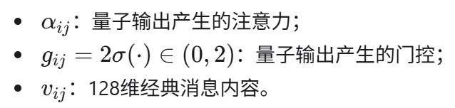
QGNN设计
输入编码：对目标 i 和邻居目标 j，接收节点特征为128维，发送节点特征为128维，物理边特征为7维，拼接后共263维。
得到6个量子旋转角
参数化量子电路：使用6个量子比特，电路重复3层，每层包括： RY(θ)、 RZ–RY–RZ、环形CNOT
测量和图消息：6个单比特 $Z_{i}$ 期望值，6个相邻 $Z_{i}$ $Z_{i+1}$ 期望值，之后由两个经典线性读出产生。
Notes:
归一化层：先把不同来源的信息放到相近尺度 线性层：把复杂关系提炼成六个组合特征 tanh：把任意实数限制在有限范围
把当前图边的数据写入量子态；可训练量子旋转；依次执行 可训练量子参数量：3层*6比特*3旋转参数=54
初始每个量子比特都是0，共有2的6次方=64个基态，RY(θ)把把输入信息写入量子态，将一个经典角度被转换成量子态中0和1的振幅比例，也就是说RY门是数据入口，经典编码器给出六个角度，六个RY门把这六个数字写入六个量子比特。RZ–RY–RZ是量子电路中的可训练权重，RY主要改变0和1的振幅比例；RZ主要改变两部分之间的相位关系。环形CNOT让不同量子比特发生联合变化，例如，一个量子角可能主要编码“距离”，另一个主要编码“接近速度”。经过纠缠后，电路可以表达类似：距离较近，并且仍在快速接近时，这条边非常重要。
为什么每层都重新执行RY(θ)：数据重上传。如果只在第一层编码一次，后续层只有可训练旋转和CNOT。模型对输入数据的直接依赖主要来自电路开头，深层只能不断变换第一次写入的信息。
量子电路不负责直接生成整条轨迹，而是负责判断目标之间的关系应该被重视多少。

Slide 5
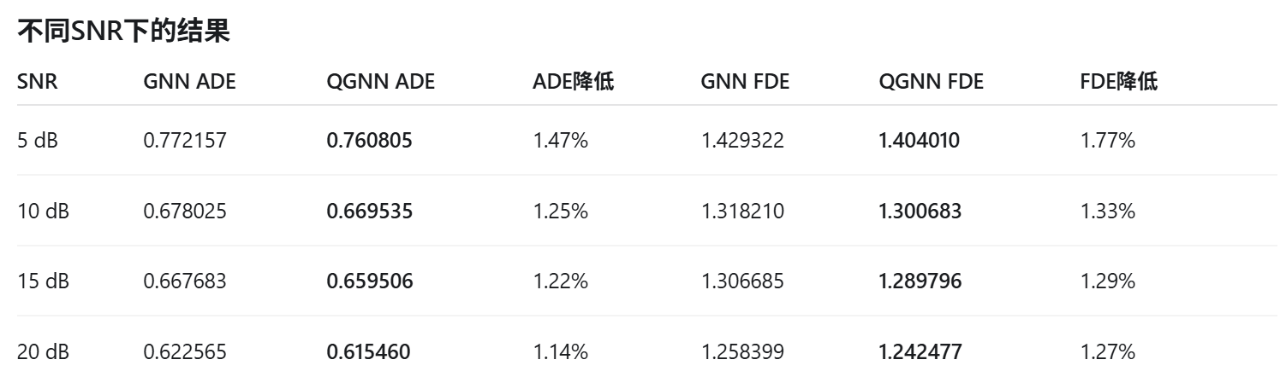
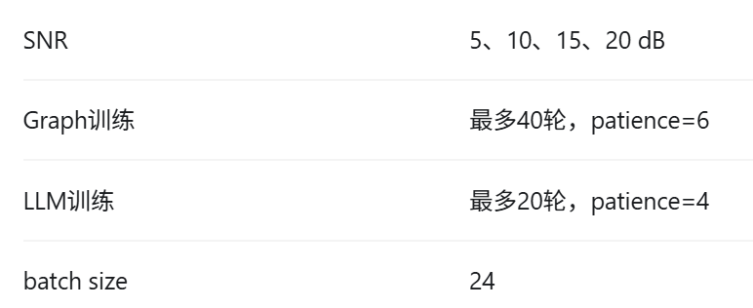
初步结果
Notes:
在PennyLane平台实现，在相同训练和评估协议下，采用PennyLane解析态矢量电路的QGNN在四档SNR上均优于原始GNN，开发集宏平均ADE和FDE分别降低1.28%和1.42%。

Slide 6
谢谢大家！
汇报人：王宇
指导老师：李飞教授
日期：2026.9.8

